Slide 1

Portfólio de Serviços

Slide 2




A SUPERO
+130
Colaboradores
15 anos
Soluções
personalizadas
de software com
Agilidade e melhores
Resultados
Melhores Pessoas, Melhores soluções
Valores Resolutividade e Ética
Superação em Equipe
+50
Clientes Ativos
Parceiros
3
Universidades
Conveniadas
3 un.
Florianópolis
Blumenau
Joinville
parceiros

Slide 3

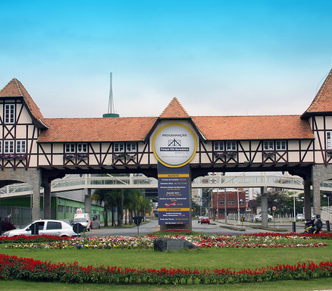

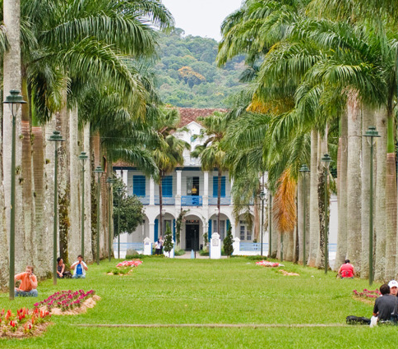
Estrutura Supero
2003
Blumenau – SC
2007
Florianópolis – SC
2010
Joinville – SC

Slide 4











Alguns dos nossos Clientes
Notes:
O que fazemos em cada cliente, modelo de atendimento, negócios e tecnologias?
Mtech Systems: Cliente de Blumenau/SC, possui um produto diferenciado para controle de toda a cadeia de produção de aves (frango e peru) e suínos, produto que está estabilizado na JBS e C.Vale e sendo implantado na BRF. Somos parceiros no outsourcing de desenvolvedores .Net, apoio de Gestão SR. em projetos e consultores tecnicos e funcionais SAP (MM ePP) para integração do sistema da Mtech com o SAP ECC e qualquer outro ERP.
Softplan: Cliente de Florianópolis/SC. Empresa de software publico para o setor Judiciário e também um software de construção civil. Possui como ERP o Oracle EBS, onde após o go-live do EBS a Supero passou a atuar em outsourcing de técnicos Oracle para o desenvolvimento de relatórios complementares em Oracle XML Publisher.
Philips Healthcare: Cliente de Blumenau/SC, possui um software de ERP de gestão hospitalar, está internacionalizando a solução, sendo que vendeu para o governo da Alemanha e precisa adequar a solução aos padrões negociados, que inclui a migração de toda a camada de font-end de Java Swing para Angular-JS e a Supero atuou na elaboração dos componentes desenhados para esta nova arquitetura e atualmente na migração da aplicação para este novo front-end e consumo destes novos componentes.
Britânia: Outsourcing de desenvolvimento .Net e Mobile WebResponsive atuando em demandas especificas de soluções personalizadas integradas ao ERP Tovs, como desenvolvimento de um painel mobile para aprovação de documentos integrada com a ferramenta de ECM.
Frisia: Localizado em Carambeí/PR, este cliente de agro negócios, possui um ERP próprio em oracle forms e reports 6i. Atendemos desde fevereiro de 2014 com outsourcing de desenvolvimento Oracle Forms, Reports PL/SQL, entregando profissionais com perfil de análise e desenvolvimento, que vão até o cliente passam por exemplo uma semana realizando o levantamento dos requisitos junto aos usuários e retorna para a unidade de Blumenau ou Joinville (dependendo do profissional/frente) especificam a solução aprovam com os usuários e implementam, retornando ao cliente para realizar reuniões de alinhamento bem como conduzir a implantação das entregas e sua homologação. Trabalho realizado no modelo 80/20 (remoto/presencial).
Nexxera: Localizado em Florianópolis/SC, este cliente possui soluções financeiras para transacionar informações entre empresas e instituições financeiras (WAN Bancárias). Desde 2011 atuamos com projetos fechado e outsourcing de profissionais Java. Também somos canal de distribuição desse cliente, portanto havendo oportunidade em clientes visitados, também podemos fornecer este portfólio.
DOT Digital Group: Localizado em Florianópolis/SC, este cliente possui uma solução de EAD e está extremamente alavancado, possuindo como meta em 3 anos ser a maior empresa de EAD do país. Atuamos com outsourcing e projetos fechados para desenvolvimento de soluções Web na plataforma Php fazendo uso de frameworks específicos.
GRPCOM: Localizado em Curitiba/PR. Afiliada rede globo no estado do Paraná. Atuamos com outsourcing de consultores técnicos Oracle EBS (Forms, Reports, PL/SQL) para atuar em demandas de suporte nível 1 e 2 do ERP dessa companhia. Atuação presencial no site do cliente.
Segurar.com: Localizado em São Paulo/SP. Única empresa de seguros 100% on-line do país. Atuamos no desenvolvimento do site de seguros on-line que vai da simulação do seguro, múlti-cálculo até o fechamento da contratação sem nenhuma intervenção humana, produto todo desenvolvido em .Net atuamos com outsourcing e projetos preço fechado. Também para este cliente a Supero desenvolveu a plataforma BID Carros para compra e venda de carros, projeto patrocinado pela Segurar, Estadão e Jovem Pan.
Furb: Localizado em Blumenau/SC. Universidade municipal de Blumenau, possui um ERP próprio desenvolvido em Oracle Forms e Reports. A Supero realizou toda a migração para a plataforma de cliente-servidor para web (Forms e Reports Services 11g, suportando a evolução tecnológica da nova plataforma de hardware e middleware ODA adquirida pelo cliente junto a Oracle.
Grupo Positivo: Localizado em Curitiba/PR. O Grupo Positivo possui ERP Oracle e uma variedade de sistemas APEX para gestão de clinicas da Universidade Positico, integradas ao Oracle EBS, desenvolvidos na tecnologia APEX, bem como uma série de relatórios complementares ao Oracle EBS desenvolvidos em Oracle XML Publisher. A supero desde 2014 atua como parceiro da Positivo para desenvolvimento de soluções especificas para as diversas áreas de negócios do grupo. Atuamos com profissionais especializados em desenvolvimento Oracle, que no site do cliente realizam o levantamento dos requisitos junto aos usuários e retornam para a unidade de Florianópolis ou Joinville (dependendo do profissional/frente) especificam a solução aprovam com os usuários e implementam, retornando ao cliente para realizar reuniões de alinhamento bem como conduzir a implantação das entregas e sua homologação. Trabalho realizado no modelo 80/20 (remoto/presencial).
NOVELIS: Cliente localizado em Pindamonhangaba-SP, foi realizada a integração do People Soft global com folha RHevolution e EBS local, realizando projeto de preço fechado para esta implementação.
Portonave: Porto de Navegantes-SC, maior porto de Santa Catarina. Possui ERP Totvs Protheus e aplicações personalizadas J2EE e Android para atender áreas de negócios e portarias da Receita Federal para recintos alfandegados. A Supero faz toda a sustentação dos sistemas Java e Mobile com alocação de 3 profissionais full-time no site desse cliente.
APM Terminals: Cliente responsável pela operação do porto de Itajaí-SC. A Supero desenvolver em .Net a aplicação de avaliação de operários portuários.
Porto de Itapoá: Cliente portuário localizado em Itapoá-PR, onde a Supero desenvolveu em J2EE, um sistema de Gestão de Agendamento de Cargas nas versões Web Responsivo e Mobile, possibilitando a automação de todo processo de agendamento até entrada de caminhões no porto. A Supero atua com outsourcing de um profissional alocado no modelo 80/20 (remoto/presencial).
Cecred: Cliente localizado em Blumenau, possui sistemas de processamento bacth em banco de dados Oracle, onde a Supero foi responsavel pela migração de toda a camada de negócios de Progress para Oracle. Recentemente lançou aplicativo Home Bancking mobile o qual a Supero desenvolver nas plataforms nativas Android e iOS.
Tigre: Cliente localizado em Joinville, possui SAP para brasil e exterior, exceto américa latina e estado unidos que possui Oracle EBS. A Supero realiza projetos fechados para atender demandas de negócios do Oracle EBS, bem como outsourcing de recursos ABAP no site do cliente para melhorias no SAP.
Hering: Cliente localizado em Blumenau/SC, possui SAP e todo o processo de manufatura desenvolvido em Oracle Forms e Reports. A Supero foi responsável por todo o projeto de migração de cliente servidor para web dos aplicativos Oracle para a versão Oracle Forms Services 11g. Atuação em demandas de desenvolvimento de requisitos legais (Bloco K e e-Social) através do outsourcing de analistas de desenvolvedores Oracle no site do cliente.
Weg: Cliente localizado em Jaraguá do Sul/SC, possui SAP e sistemas satélites em .Net. A Supero atua com outsurcing de profissionais SAP/ABAP, bem como desenvolvimento de projetos preço fechado nas tecnologias Java e .Net.
Tupy: Cliente localizado em Joinville, possui SAP e aplicações satélites em Java Flex, a Supero atua em projetos fechados SAP com consltores funcionais (SD, MM, FI) e técnicos (ABAP e Work-flow), bem como outsourcing e projetos fechado de desenvolvimento Java Flex.
Engie Tractebel Energia: Cliente localizado em Florianópolis/SC, a Supero atua com outsourcing e projeto fechado nas tecnolgoias Oracle EBS, Forms, Reports, Apex, Java e .Net.
Energia Sustentável do Brasil: Cliente localizado em Rondônia, possui Oracle EBS e aplicações satélites em Java, .Net e Orale Forms/Reports. A Supero é responsável pela sustentação funcional e técnica do Oracle EBS, bem como de aplicativos financeiros desenvolvidos em Java e de acompanhamento de Usinas, desenvolvidos em Oracle Forms/Reports e .Net.
Aryzta: Licalizado em São Paulo/SP. Cliente do setor de foods, fornecedor de pões para Mc Donnalds, Burger Kink, Subway, Outback e Ragatzo. Cliente possio ERP Totvs em banco de dados Oracle, com sistemas satélites em Asp .Net. A Supero atua com outsourcing de analista desenvolvedor .Net e PL/SQL.
FCDL/SC: Localizado em Florianópolis/SC, cliente possui aplicações de consulta ao SPC em J2EE, a Supero implementou toda arquitetura Java contemplado servidores de aplicações Jboss clusterizado, para alta disponibiidade, atualmente atuamos com outsourcing de profissionais Java alocados no site do cliente.

Slide 5





Tecnologias e Serviços
Oracle
E-Business Suite, Forms, Reports, PL/SQL, Apex, BI, ODI, ADF, OAF, Soluções Cloud e Analistas Funcionais
Java
J2EE, Angular-js, JSF, Prime Faces, Java Flex, Web Services
Microsoft
C#, ASP .NET MVC e C++
Mobile
Android, iOS e Web Responsive
Php
Progress
SAP
ABAP, PI/PO, Web Dynpro, Wrokflow e Analistas Funcionais
OUTSOURCING
Fábrica de Software
Projetos Personalizados
Consultoria
Soluções Oracle Cloud
Notes:
FERRAMENTAS MAIS UTILIZADAS
Oracle - Forms, Reports, PL/SQL, Apex e BI
SAP - ABAP, PI e Web Dynpro
Java - J2EE, Angular-js, JSF, Prime Faces, Java Flex, Web Services
Microsoft - C#, ASP.Net e c++
Mobile - Android e iOS
PHP
Progress

Slide 6
Diferenciais
Atendimento ágil e de qualidade seguindo práticas acordadas com cada cliente
50+ Clientes
Senioridade e qualificação do time
100+ Consultores
Atendimento de alto nível reconhecido pelos clientes
Flexibilidade de atendimento remoto e presencial sem custos logísticos
Alta disponibilidade de recursos com atendimento sob demanda
Notes:
Atendimento ágil e de qualidade seguindo práticas globais
Senioridade e qualificação do time
Atendimento de alto nivel reconhecido por nossos clientes
Flexibilidade de atendimento remoto e presencial sem custos logísticos
Alta disponibilidade de recursos com atendimento sob demanda

Slide 7
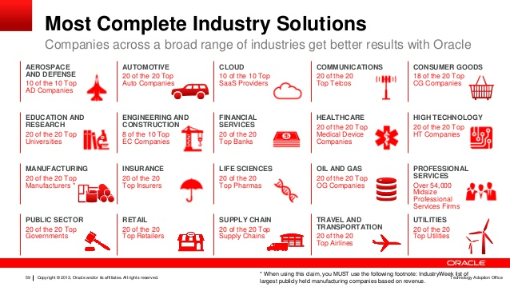



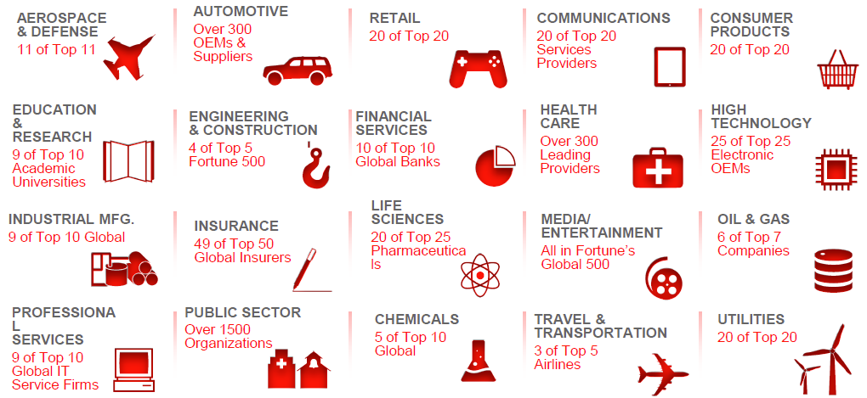







Verticais de Atuação SUPERO
INDÚSTRIA
CONSTRUÇÃO
& ENGENHARIA
TUBOS
E CONEXÕES
SAÚDE
EDUCAÇÃO
ENERGIA
AUTOMOTIVA
VAREJO
SERVIÇOS
FINANCEIROS
TECNOLOGIA
DE INFORMAÇÃO
MÍDIA
& ENTRETENIMENTO
Notes:
Agroindústria
Construção Civil
Educação
Energia
Fundição
Têxtil
Saúde
Tubos e Conexões
Varejo
Cooperativas de Créditos
Tecnologia da Informação
Serviços
Entretenimento
Educação à Distância
Portos
Seguros
Fotolímetros

Slide 8
Serviços SUPERO
Portfólio de Serviços Supero
Outsourcing
Fábrica de Software
Projetos Turnkey
Consultoria
Soluções Oracle Cloud
Infrastructure as a Service
Notes:
Outsourcing
Fábrica de software
Projetos Turn-key
Consultoria
Soluções Oracle Cloud

Slide 9


Outsourcing SUPERO
Maior tempo nas atividades estratégicas
Menor tempo nas atividades operacionais
Notes:
Maior tempo em atividades estratégias
Menor tempo em atividades operacionais
Melhores práticas de mercado
Padrões globais de atendimento
Gestão de outsourcing
Maior competitividade
Redução de custos

Slide 10


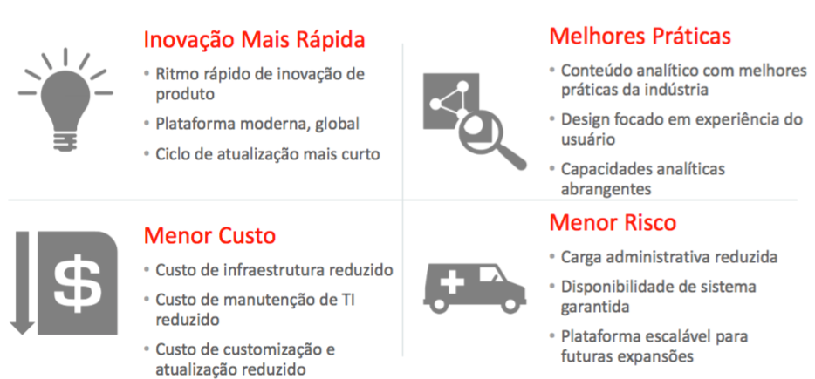


Porque Fazer Outsourcing com a SUPERO?
Melhores Práticas
Uso de metodologia própria ou do cliente
Profissionais certificados
Inovação
Novas demandas para TI
Foco no negócio
Equipe especializada em tecnologias emergentes
Menor Custo
Redução de ociosidade
Elimina o absenteísmo
Elimina encargos trabalhistas, férias, décimo terceiro, licenças etc.
Menor Risco
Elimina passivo trabalhista
Gestão dos recursos realizada pela Supero
Elimina eventuais reclamações de vínculo empregatícios
Compartilhamento de responsabilidades
Notes:
Melhores práticas de mercado
Padrões globais de atendimento
Gestão de outsourcing
Maior competitividade
Redução de custos

Slide 11
Abordagem de Outsourcing SUPERO
Service Desk
Gestão de Back-log
Gestão da Configuração
Gestão de Mudanças
Gestão da Qualidade
Acordo de Níveis de Serviços

Slide 12
Vantagens do Outsourcing SUPERO
Menor custo interno para a operação de sua TI
Gestão do time é realizada pela Supero
Redução de sua infraestrutura
Sistema de Service Desk para abertura de chamados
Sua equipe mais tempo focada em atividades estratégicas
Notes:
Menor custo interno para a operação de sua TI
Gestão do time é realizada pela Supero
Redução de sua infraestrutura
Sistema de Service Desk para abertura de chamados
Sua equipe mais tempo focada em atividades estratégias

Slide 13
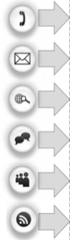



Gestão de Conhecimento SUPERO
Capacitando os usuários em toda a empresa
Redmine SUPERO
Base de
Conhecimento SUPERO
Captura, cria, entende, interage, entrega e refina a informação.
Gestão do Conhecimento
Múltiplos
Canais
Compreender
Uso do contexto, significado e papel para personalizar cada solução
Portal de Autosserviço
Melhorar a experiência do cliente e minimizar chamados e escalações
Colaborar
Alavancar as redes sociais para aumentar o conhecimento
Responder
Dar respostas altamente relevantes e precisas
Agente de Serviço Assistido
Melhorar a eficiência do agente e reduzir o tempo de espera do cliente.
Aprender
Entender o comportamento para melhorar a experiência em curso
Comunidades Sociais
Ajudar as organizações a explorar canais sociais como parte de uma estratégia abrangente de apoio multi-canal
Notes:
Web Self-Serve
Improves custumer experience and minimizes calls and scalations.
Agent-Assisted Service
Improves agent afficiency and reduces customer wait times.
Agente de Serviço Assistido
Melhora a eficiência do agente e reduzir o tempo de espera do cliente.
Social Communities
Helps organizations tap social channels as part of a comprehensive, multi-chanel support strategy
Comunidades sociais
Ajuda as organizações a explorar canais sociais como parte de uma estratégia abrangente de apoio multi-canal
Uderstand
Use context, meaning and role to personalize
Collaborate
Leverage social networking to enhance knowledge
Answer
Deliver highly relevant / accurate answers
Learn
Undestand behavior to improve ongoing experience
Compreendo
Use contexto, significado e papel para personalizar
Colaborar
Alavancar as redes sociais para aumentar o conhecimento
Responda
Dar respostas altamente relevantes / precisos
Aprender
Entender o comportamento para melhorar a experiência em curso

Slide 14

Gestão do Conhecimento SUPERO
Padrões de atendimento customizados para cada cliente
Documentação das soluções implementadas no sistema de Service Desk
Ferramenta wiki para base de conhecimento de melhores práticas em cada cliente
Planos de testes e implantação para homologação e promoção de objetos à produção
Notes:
GESTÃO DO CONHECIMENTO
Padrões de atendimento customizados para cada cliente
Documentação das soluções implementadas no sistema de Service Desk
Ferramenta wiki para base de conhecimento de melhores práticas em cada cliente
Planos de testes e implantação para homologação e promoção de objetos à produção

Slide 15


Atendimento “fora de série” SUPERO
Total equilibro entre qualidade e agilidade na entrega das soluções
Gestão de Níveis de Serviços para atendimento e resolução de incidentes
Gestão de relacionamento com o cliente em busca de melhoria continua
Análise de incidentes com foco na solução da causa raiz
Capacidade de entendimento de seu negócio em curto espaço de tempo
Notes:
ATENDIMENTO FORA DE SÉRIE (diferenciado e com qualidade)
Total equilibro entre qualidade e agilidade na entrega das soluções
Gestão de Níveis de Serviços
Gestão de relacionamento com o cliente em busca de melhoria continua
Análise de incidentes com foco na solução da causa raiz
Capacidade de entendimento de seu negócio em curto espaço de tempo

Slide 16

Fábrica de Software SUPERO
Projetos executados com agilidade
Melhor equilíbrio custo-benefício
Soluções robustas para as diversas áreas de negócio
Atuação deste a etapa de levantamento de requisitos
Apoio na melhoria de processos e desenho da melhor solução
Especificações funcionais elaboradas pela Supero ou fornecidas pelo cliente
Redução de custo e prazo de desenvolvimento de seus projetos
Notes:
FÁBRICA DE SOFTWARE
Execute seus projetos com agilidade e melhor equilíbrio custo-beneficio
Soluções robustas para as diversas áreas de negócio
Atuamos deste a etapa de levantamento de requisitos
Apoiamos na melhoria de processos e desenho da melhor solução
Especificações funcionais elaboradas pela Supero ou fornecidas pelo cliente
Redução de custo e prazo de desenvolvimento de seus projetos

Slide 17

Estrutura Fábrica de Software SUPERO
Fábrica de Software
Gestão de Talentos
Arquitetura da Solução
Gestão da Configuração
Gestão da Qualidade
Gestão da Mudança
Gestão de Projetos
Notes:
ESTRUTURA DA FÁBRICA DE SOFTWARE
Gestão de talentos
Arquitetura da solução
Gestão da configuração
Gestão da qualidade
Gestão da mudança
Fábrica de software (No meio do circulo)
FERRAMENTAS MAIS UTILIZADAS
Oracle - Forms, Reports, PL/SQL, Apex e BI
SAP - ABAP, PI e Web Dynpro
Java - J2EE, Angular-js, JSF, Prime Faces, Java Flex, Web Services
Microsoft - C#, ASP.Net e c++
Mobile - Android e iOS
PHP
Progress
PORQUE COMPRAR NOSSOS SERVIÇOS DE FÁBRICA DE SOFTWARE?
Entregas dentro dos prazos estabelecidos
Qualidade de entregas acima da média
Garantia de 24 meses em nossos projetos
Gestão de projetos e de pessoas efetiva
Relatórios de status semanais
Reuniões de cadência semanais
PROJETOS TURN KEY
Máximo desempenho em projetos personalizados
Sua equipe mais tempo focada em atividades estratégias
Execução de projetos estratégicos com baixo custo e ganhos rápidos
Soluções personalizadas sob medida para seu negócio
Mix de metodologias de mercado para equilibro na gestão de cada projeto
Entregas no prazo com qualidade esperada por todos intervenientes
Desembolsos atrelados a entregas
Acompanhamento pós-implantação presencial
Garantia de 24 meses em nossos projetos
MODELO DE GESTÃO - PROJETOS TURN KEY
Ferramentas e métodos de gestão de projetos
Metodologia de Desenvolvimento Supero
Gestão de talentos
Auditoria e controle da qualidade
Projetos Turn-key (no meio do circulo)
PORQUE REALIZAR PROJETOS TURN KEY COM A SUPERO?
Especialidade em múltiplas linhas de negócios e diferentes ecosistemas
Atualização profissional com um corpo funcional capacitado nas principais plataformas de desenvolvimento do mercado
Monitoramento do valor agregado de cada projeto
Disseminação de conhecimento entre o time
Utilização de melhores práticas de gestão de projetos
Gestão efetiva da equipe em todas as fases do projeto
Integração frequente com o cliente
Gestão de mudanças, elaboração de Change Requests para avaliação e aprovação do cliente
Flexibilidade no modelo de atendimento
Garantia de 24 meses após entrada de produção de cada entrega realizada
Acordo de não divulgação garantindo as informações do projeto sejam tratadas com sigilo, confidêncialidade e discrição
CONSULTORIA
Eleva a performance de seu negócio
Melhoria de processos
Maior agilidade e qualidade na tomada de decisão
Assessments nas áreas: Comercial, Financeira, Logística, Suprimentos, Manufatura, Contábil, Fiscal, Tributária, Orçamentária, Inteligência de negócios, Tecnologia, entre outras.
PORQUE COMPRAR NOSSA CONSULTORIA?
Consultores com experiência em grandes projetos, nacionais e internacionais
Atendimento personalizado, sob-demanda
Consultores com foco em: entender o problema, identificar alternativas criativas e determinar uma solução

Slide 18
Benefícios Fábrica de Software SUPERO
Entregas dentro dos prazos estabelecidos
Qualidade de entregas acima da média
Gestão efetiva de projetos e de pessoas
Relatórios de status semanais
Reuniões de cadência semanais
Garantia de 24 meses em nossos projetos

Slide 19


Fábrica de Software – Ferramentas e Tecnologias SUPERO
Oracle
Forms, Reports, PL/SQL, Apex, BI e Analistas Funcionais
SAP
ABAP, PI, Web Dynpro e Analistas Funcionais
Java
J2EE, Angular-js, JSF, Prime Faces, Java Flex, Web Services
Microsoft
C#, ASP.Net, c++
Mobile Android, iOS e Web Responsive
PHP
Progress
Notes:
FERRAMENTAS MAIS UTILIZADAS
Oracle - Forms, Reports, PL/SQL, Apex e BI
SAP - ABAP, PI e Web Dynpro
Java - J2EE, Angular-js, JSF, Prime Faces, Java Flex, Web Services
Microsoft - C#, ASP.Net e c++
Mobile - Android e iOS
PHP
Progress

Slide 20
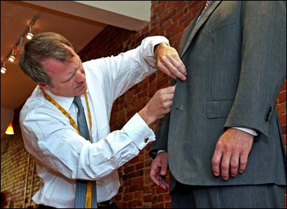
Projetos Turnkey (Tailor-Made) SUPERO
Máximo desempenho em projetos personalizados
Sua equipe mais tempo focada em atividades estratégias
Execução de projetos estratégicos com baixo custo e ganhos rápidos
Soluções personalizadas sob medida para seu negócio
Mix de metodologias de mercado para equilibro na gestão de cada projeto
Entregas no prazo com qualidade esperada por todos intervenientes
Desembolsos atrelados a entregas
Acompanhamento pós-implantação presencial
Garantia
Notes:
PROJETOS TURN KEY
Máximo desempenho em projetos personalizados
Sua equipe mais tempo focada em atividades estratégias
Execução de projetos estratégicos com baixo custo e ganhos rápidos
Soluções personalizadas sob medida para seu negócio
Mix de metodologias de mercado para equilibro na gestão de cada projeto
Entregas no prazo com qualidade esperada por todos intervenientes
Desembolsos atrelados a entregas
Acompanhamento pós-implantação presencial
Garantia de 24 meses em nossos projetos

Slide 21
Projetos Turnkey SUPERO
Projetos Turnkey
Ferramentas e Métodos de Gestão de Projetos
Metodologia Agile
Gestão de Talentos
Auditoria e Controle da Qualidade
Notes:
MODELO DE GESTÃO - PROJETOS TURN KEY

Slide 22








Alcance
Acelere a entrega de seus projetos e controle de maneira eficiente seus Recursos
Gestão de Projetos
Gestão de Tarefas
Gestão de Recursos
Portal de
Autoserviço
“Wiki”
Processos Colaborativos
Visibilidade para
todos
Qualquer dispositivo,
Qualquer lugar
22

Slide 23



Projetos Turnkey SUPERO
Impulsione a Execução de seus Projetos
Gestão de
Projetos
Planejamento e programação de tarefas
Ambientes colaborativos que aseguram a precisão
Gestão de
Recursos
Sincronização de recursos com projetos
Pool de recursos, Monitoramento em tempo real
Gestão de
Tarefas
Administração de tarefas. Saber “onde que, quando que”
Progresso de todo o trabalho em um só lugar

Slide 24
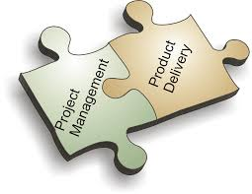
Gestão de Projetos Turnkey SUPERO
A diferença fundamental de abordagem tradicional é a profundidade de detalhes da gestão ...
Princípios de boa gestão do projeto ainda se aplicam
Gestão de projetos dimensionada para refletir as atividades mais significativas
Aderência aos procedimentos operacionais padrões e práticas condizentes com o tamanho e complexidade do projeto

Slide 25

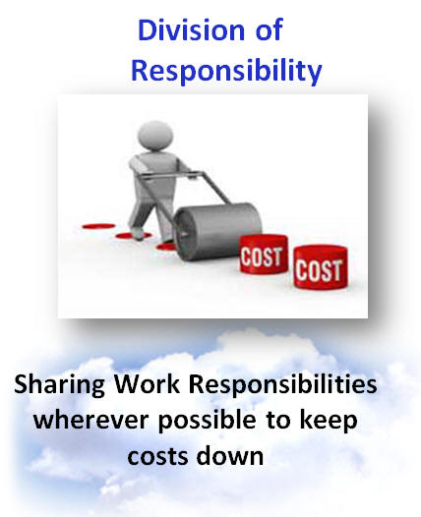
Divisão de Responsabilidades
Colaboração diminui o custo e aumenta a Auto-Suficiência pós-implementação
Responsabilidades Supero
Responsabilidades Compartilhadas
Responsabildiades do Cliente

Slide 26
Abordagem Turnkey Objetivos por Fase
Planejamento do Projeto
Desenvolvimento
Homologação
Transição
Realização
Confirmar o Escopo
Planejar o Projeto
Conduzir Reunião de Kickoff
Reunir informações de desenvolvimento
Definir arquitetura da solução
Efetuar a implementação da solução no ambiente de desenvolvimento
Validar desenvolvimento
Testes unitários e integrados (inicial)
Implementar e validar Integrações
Preparar Estratégia Cutover
Ajustar configurações do ambiente de testes, se necessário
Testes Unitários e integrados (full)
Conduzir revisão End-to-End
Aprovar a solução para ser migrada para Produção
Train-the-Trainer
Configurar Ambiente de Produção
Migrar integrações para produção
Validação final
Verificar Produção e prontidão operacional
Go Live
Transição no estado de equilíbrio de Operações
Suporte pós Go-Live
Aceitar Sistema
Project Management

Slide 27

Porque fazer projetos Turnkey com a SUPERO?
Especialidade em múltiplas linhas de negócios
Atualização profissional
Monitoramento do valor agregado de cada projeto
Disseminação de conhecimento entre o time
Utilização de melhores práticas
Gestão efetiva
Integração frequente
Gestão de mudanças
Flexibilidade no modelo de atendimento
Garantia
Sigilo, confidencialidade e discrição
Notes:
PORQUE REALIZAR PROJETOS TURN KEY COM A SUPERO?
Especialidades - Diferentes ecossistemas
- Atualização profissional - com um corpo funcional capacitado nas principais plataformas de desenvolvimento do mercado
Gestão de Mudanças - Elaboração de Change Requests para avaliação e aprovação do cliente
Garantia - após entrada de produção de cada entrega realizada
ANS - Acordo de não divulgação garantindo as informações do projeto sejam tratadas com sigilo
Especialidade em múltiplas linhas de negócios e diferentes ecosistemas
Atualização profissional com um corpo funcional capacitado nas principais plataformas de desenvolvimento do mercado
Monitoramento do valor agregado de cada projeto
Disseminação de conhecimento entre o time
Utilização de melhores práticas de gestão de projetos
Gestão efetiva da equipe em todas as fases do projeto
Integração frequente com o cliente
Gestão de mudanças, elaboração de Change Requests para avaliação e aprovação do cliente
Flexibilidade no modelo de atendimento
Garantia de 24 meses após entrada de produção de cada entrega realizada
Acordo de não divulgação garantindo as informações do projeto sejam tratadas com sigilo, confidêncialidade e discrição

Slide 28

Conte
conosco!
Adriano Kasburg
Gerente comercial
Adriano.Kasburg@supero.com.br
048 99847-1811
Supero.com.br
Notes:
PORQUE REALIZAR PROJETOS TURN KEY COM A SUPERO?
Especialidades - Diferentes ecossistemas
- Atualização profissional - com um corpo funcional capacitado nas principais plataformas de desenvolvimento do mercado
Gestão de Mudanças - Elaboração de Change Requests para avaliação e aprovação do cliente
Garantia - após entrada de produção de cada entrega realizada
ANS - Acordo de não divulgação garantindo as informações do projeto sejam tratadas com sigilo
Especialidade em múltiplas linhas de negócios e diferentes ecosistemas
Atualização profissional com um corpo funcional capacitado nas principais plataformas de desenvolvimento do mercado
Monitoramento do valor agregado de cada projeto
Disseminação de conhecimento entre o time
Utilização de melhores práticas de gestão de projetos
Gestão efetiva da equipe em todas as fases do projeto
Integração frequente com o cliente
Gestão de mudanças, elaboração de Change Requests para avaliação e aprovação do cliente
Flexibilidade no modelo de atendimento
Garantia de 24 meses após entrada de produção de cada entrega realizada
Acordo de não divulgação garantindo as informações do projeto sejam tratadas com sigilo, confidêncialidade e discrição

